Slide 1


구분 | 내부 / 고객제출용
보안등급 | 1등급
결제화면 내 충전금액별 발송건수 안내 구성안
(토스 가맹점 심사용)
문자고 구축
단계 | 설계
구분 | 구축 단계별 산출물
2026.05.19
주식회사 아이티앤의 사전 승인 없이 본 내용의 전부 또는 일부에 대한 복사, 전재, 배포, 사용을 금합니다.

Slide 2
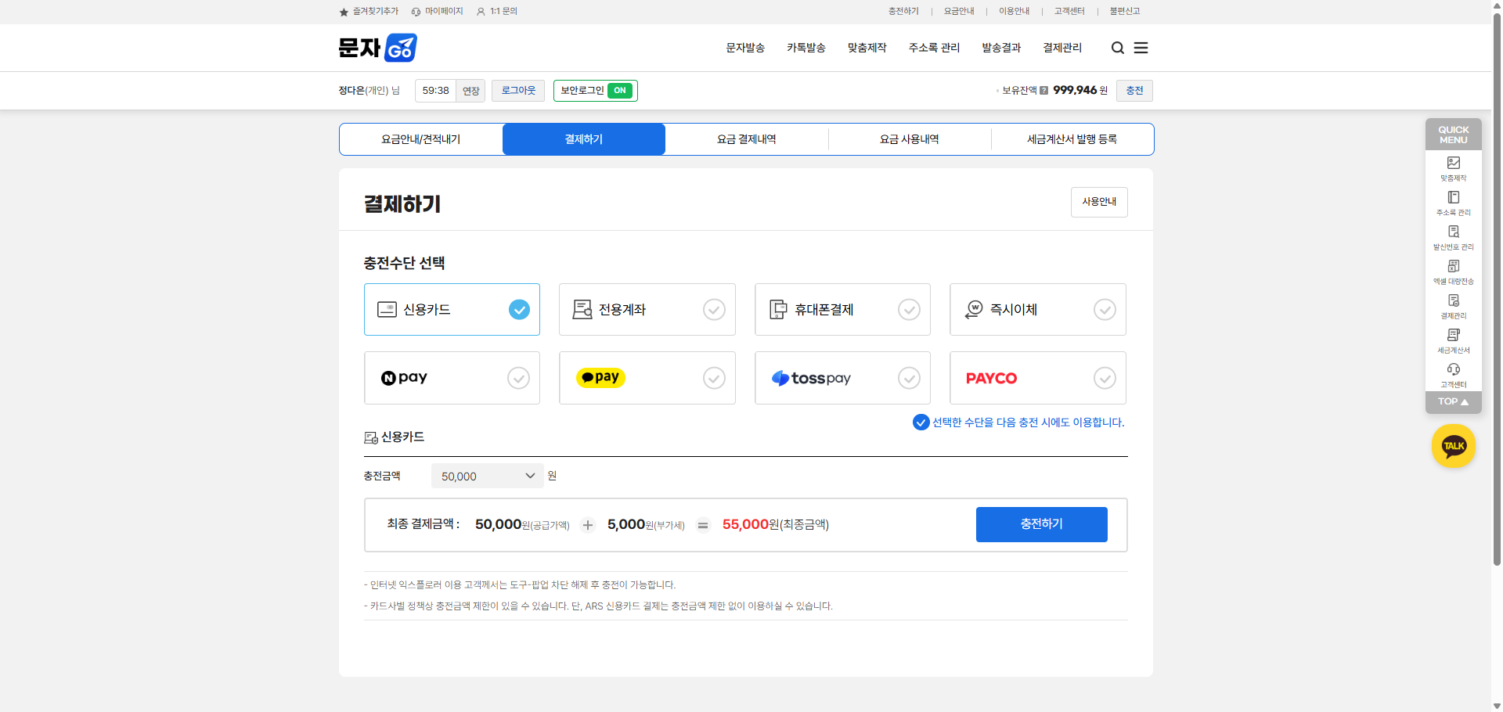
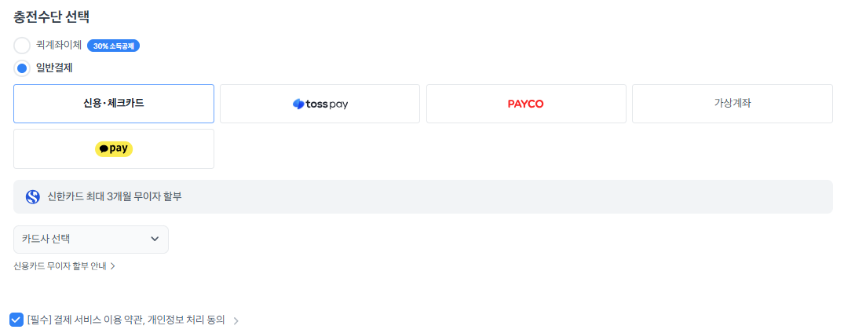
예상 화면
결제관리 > 결제하기
*토스페이먼츠 가맹점 심사를 위한
결제화면 내 충전금액별 발송건수 안내 구성안
LINK & DESCRIPTION
1
2
3
4
5
6
· 충전할 금액을 선택한 후 하단 [충전하기] 버튼을 눌러주세요.
선택 | 충전금액 | 단문(15원) | 장문(39원) | 그림(70원)
□ | 10,000 | 666건 | 256건 | 142건
□ | 20,000 | 1,333건 | 512건 | 285건
□ | 30,000 | 2,000건 | 769건 | 428건
□ | 40,000 | 2,666건 | 1,025건 | 571건
☑ | 50,000 | 3,333건 | 1,282건 | 714건
□ | 100,000 | 6,666건 | 2,564건 | 1,428건
□ | 150,000 | 10,000건 | 3,846건 | 2,142건
□ | 200,000 | 13,333건 | 5,128건 | 2,857건
□ | 300,000 | 20,000건 | 7,692건 | 4,285건
□ | 400,000 | 26,666건 | 10,256건 | 5,714건
□ | 500,000 | 33,333건 | 12,820건 | 7,142건
□ | 1,000,000 | 66,666건 | 25,641건 | 14,285건
□ | 1,500,000 | 100,000건 | 38,461건 | 21,428건
□ | 2,000,000 | 133,333건 | 51,282건 | 28,571건
□ | 5,000,000 | 333,333건 | 128,205건 | 71,428건
최종 결제금액:
50,000원(충전금액)
+
5,000원(부가세)
=
55,000원(최종금액)
충전하기

Slide 3
결제관리 > 결제하기
1
*토스페이먼츠 가맹점 심사를 위한
결제화면 내 충전금액별 발송건수 안내 구성안
LINK & DESCRIPTION
1 | 토스 위젯 적용 영역
2 | 안내문구
3 | 충전금액별 발송건수 안내 표
4 | 선택 시 체크 표시, 기본값 50,000원 선택
5 | 최종 결제금액 표시
6 | 충전 버튼
2
· 충전할 금액을 선택한 후 [충전하기] 버튼을 눌러주세요.
선택 | 충전금액 | 단문(15원) | 장문(39원) | 그림(70원)
□ | 10,000 | 666건 | 256건 | 142건
□ | 20,000 | 1,333건 | 512건 | 285건
□ | 30,000 | 2,000건 | 769건 | 428건
□ | 40,000 | 2,666건 | 1,025건 | 571건
☑ | 50,000 | 3,333건 | 1,282건 | 714건
□ | 100,000 | 6,666건 | 2,564건 | 1,428건
□ | 150,000 | 10,000건 | 3,846건 | 2,142건
□ | 200,000 | 13,333건 | 5,128건 | 2,857건
□ | 300,000 | 20,000건 | 7,692건 | 4,285건
□ | 400,000 | 26,666건 | 10,256건 | 5,714건
□ | 500,000 | 33,333건 | 12,820건 | 7,142건
□ | 1,000,000 | 66,666건 | 25,641건 | 14,285건
□ | 1,500,000 | 100,000건 | 38,461건 | 21,428건
□ | 2,000,000 | 133,333건 | 51,282건 | 28,571건
□ | 5,000,000 | 333,333건 | 128,205건 | 71,428건
4
3
5
최종 결제금액:
50,000원(충전금액)
5,000원(부가세)
55,000원(최종금액)
6
+
=
충전하기

